Slide 1

水果商城小程序
开发者：杨豪维，黄文斌

Slide 2
行业PPT模板http://www.1ppt.com/hangye/
首页
Home
01
目
录
02
分类
Classify
03
公司简介
Company Profile
04
用户界面
UserInterface

Slide 3
01
首页
Home

Slide 4
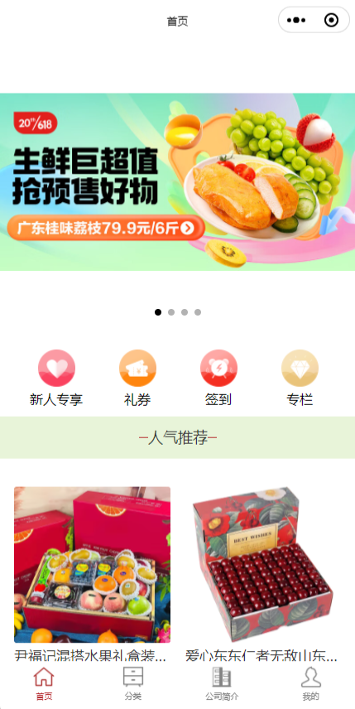
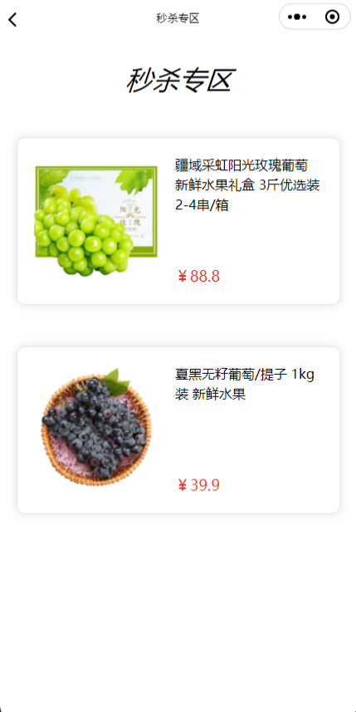
首页
首页轮播图中有当季的热门水果轮播呈现
点击轮播图就可以进入秒杀专区
轮播图下方的图标是用户的优惠特区
人气推荐区是商城里一年中出售较多的水果礼盒

Slide 5
02
分类
Classify

Slide 6
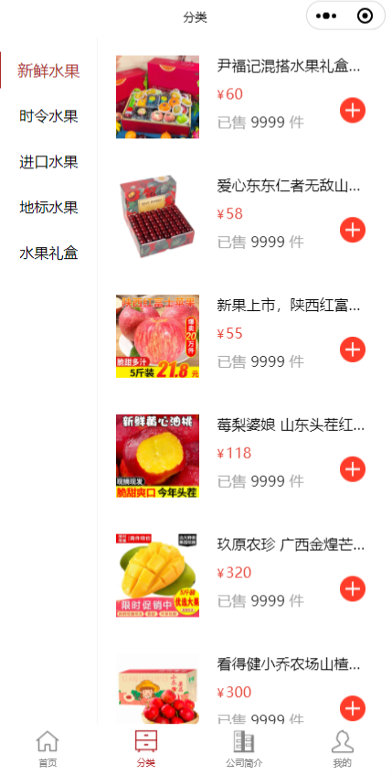
分类
分类页面有：新鲜水果，时令水果，进口水果等等分类，可按需挑选加入购入车

Slide 7
03
公司简介
Company Profile

Slide 8

公司简介
公司简介页面里有写着公司的理念，还有公司成立时间和公司的运作方式

Slide 9
04
用户界面
UserInterface

Slide 10
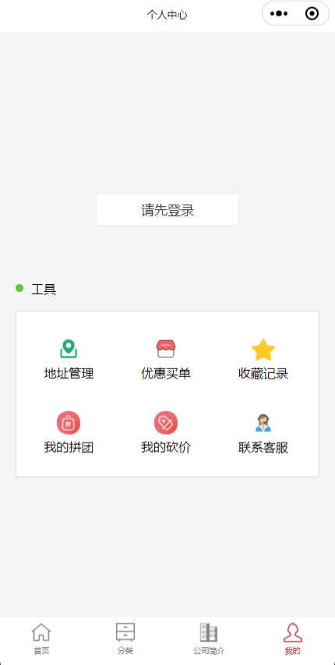
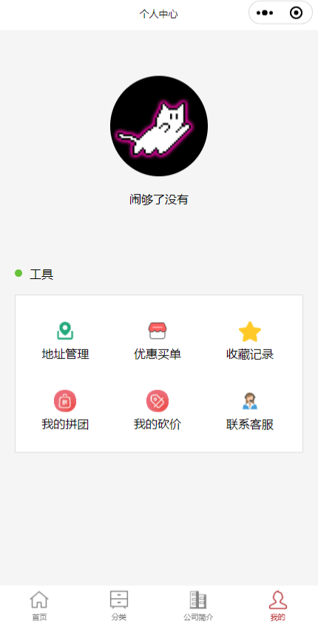
用户界面
用户登陆后就可以填写自己的收货地址和查看自己的拼团记录和收藏记录，还有用户拥有的优惠劵买单

Slide 11
谢谢观看

